Slide 1
Matriz de interesados: Plan de gestión de stakeholders
IT
alto
Daily scrum
Reunión con PM cada sprint
Inversionistas
Socio fundador
Reunión trimestral
Consulta frecuente en cada feature
Usuarios FREE
Pruebas (feedback) cada sprint
medio
Usuarios PRO
Diseñadores
Pruebas (feedback) cada sprint
Poder
Reunión cada inicio de sprint
Comunidad de doctores
Asistentes médicos
Pacientes
bajo
Requisitos mínimos (seguridad)
Mínimo esfuerzo
Mínimo esfuerzo
bajo
medio
alto
Interés

Slide 2

Calidad = Evitar BPOM (Big Pile Of Mud)

Slide 3
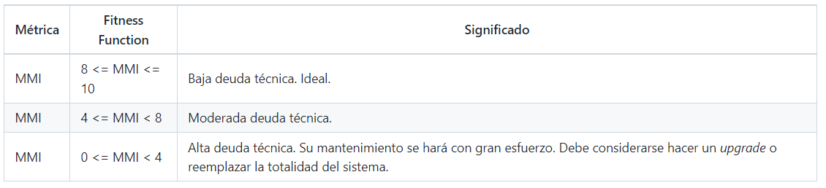
Gráfico de dispersión: métrica MMI (Modularity Maturity Index)
Diámetro: LoC (Lines of Code)
Eje y: valor MMI
Eje x: tiempo de desarrollo (t)

Slide 4
Gráfico de dispersión: métrica MMI (Modularity Maturity Index)
Diámetro: LoC (Lines of Code)
Eje y: valor MMI
Eje x: tiempo de desarrollo (t)

Slide 5
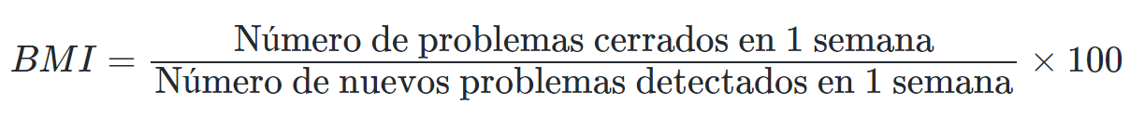
Gráfico de control: BMI (Backlog Management Index)
BMI
rechazo
+3σ
alerta
1σ
+2σ
aceptado
μ
Semanas

Slide 6
Gráfico de control: BMI (Backlog Management Index)
BMI
rechazo
+3σ
alerta
1σ
+2σ
aceptado
μ
Semanas

Slide 7
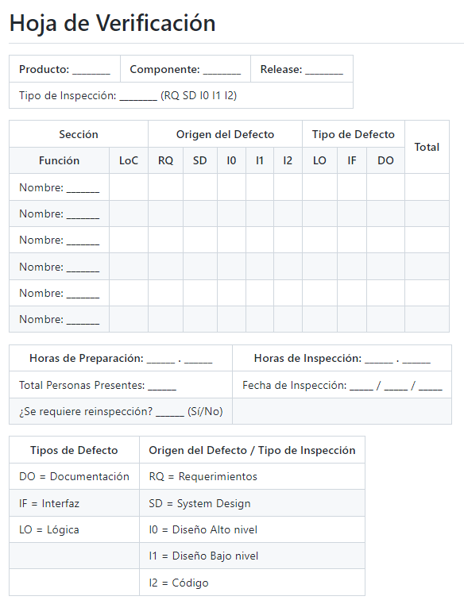
Pruebas de Usuario
Cada fin de sprint, se realizará una prueba de usuario donde se registren las fallas usando la hoja de verificación:

Slide 8
Herramientas para Control de Calidad
Gráfico de dispersión de métricas de modularidad del código fuente
Periodicidad: cada sprint o reléase oficial
Diámetro: LoC (Lines of Code)
Modularidad
Tiempo de desarrollo
2. Gráfico de control de métricas de mantenimiento del backlog
Periodicidad: cada semana de desarrollo
Mantenibilidad
Semanas
3. Hoja de verificación para fallas del sistema durante pruebas de usuario
Periodicidad: cada sprint, en prueba de usuario

Slide 9
Diámetro: LoC (Lines of Code)
Modularidad
Tiempo de desarrollo
Índice de manejo de backlog
Semanas

Slide 10
IT
alto
Daily scrum
Reunión con PM cada sprint
Inversionistas
Socio fundador
Reunión trimestral
Consulta frecuente en cada feature
Usuarios FREE
Pruebas (feedback) cada sprint
medio
Usuarios PRO
Diseñadores
Pruebas (feedback) cada sprint
Poder
Reunión cada inicio de sprint
Comunidad de doctores
Asistentes médicos
Pacientes
bajo
Requisitos mínimos (seguridad)
Mínimo esfuerzo
Mínimo esfuerzo
bajo
medio
alto
Interés

Slide 11
Página Web
Diseño
Programación
Hosting
Logística
Diseño gráfico
Interfaz
Back-end
Front-end
Host
Clúster de datos
Administración
Análisis

